Slide 1
第 952 题：“按公因数计算最大组件大小”题解配图（1）
思路：输入中的每个数通过其因子与其它数产生连接，这种连接具有传递性，故使用并查集。
示例 1：
输入：[4, 6, 15, 35]
输出：4
1、让每个候选数指向它的因子结点。
2、由于有相同的因子，两个候选数被划分到同一个连通分量里。

Slide 2
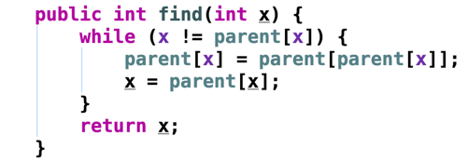
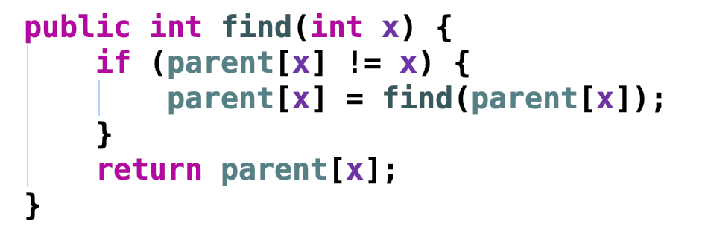
第 952 题：“按公因数计算最大组件大小”题解配图（2）
比较两种路径压缩的两种写法，任选一种即可。
1、隔代路径压缩
虽然压缩不完全，但不使用递归效率高。
2、彻底路径压缩
压缩得更彻底，压缩的过程消耗了一些性能。

